Slide 1
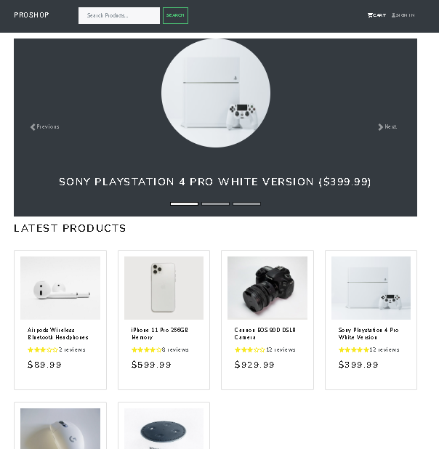
自作ECサイト説明書
URL:https://proshopapptrial.herokuapp.com

Slide 2
使用した主なツール ・React, Express, MongoDB, Node, Heroku
サイト概要
サイトでできること
・商品の購入（ペイパル仮アカウントでの決済）
・商品の追加・編集・削除
・ユーザーアカウントの追加・編集・削除
・商品のレビュー
製作期間：7日間

Slide 3
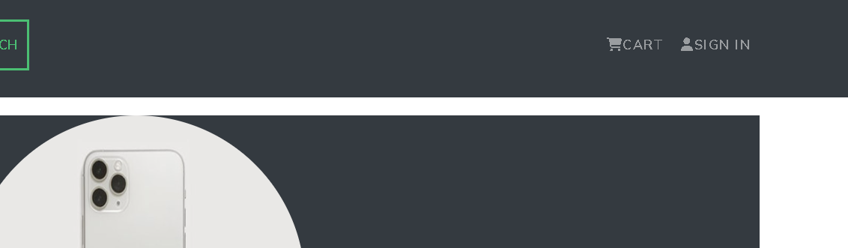
サイト操作説明
ログイン
・トップ画面右上の「Si GN IN」をクリック
・ログイン画面で以下を入力
Email Address：admin@example.com
Password：123456

Slide 4

商品の購入
・トップ画面の商品をクリックすると注文画面へ遷移
・その後は購入数、購入者情報、お支払い情報の入力画面へと順番に遷移する

Slide 5
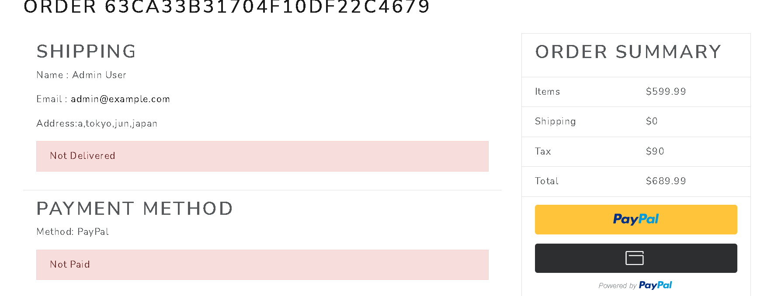
商品の決済
・お支払い画面で、右下のPayPalボタンをクリック
・ボタンをクリックして現れたPayPalのポップアップ画面で以下の仮アカウント情報を入力
Email Address：sb-t9c6c24887325@personal.example.com
Password:：12345678

Slide 6
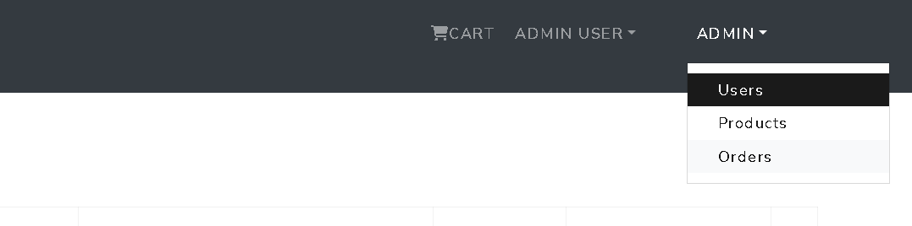
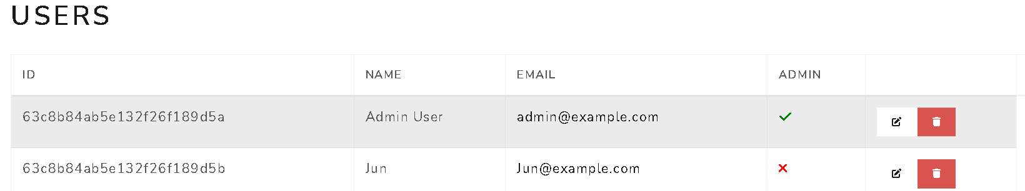
ユーザーアカウントの編集
・画面右上「ADMIN」から「Users」を選択すると下の画面に遷移する
・アカウントの削除はゴミ箱ボタンをクリック、編集はペンボタンをクリックすると行える
※商品の編集も同様の手順で行える

